Slide 1

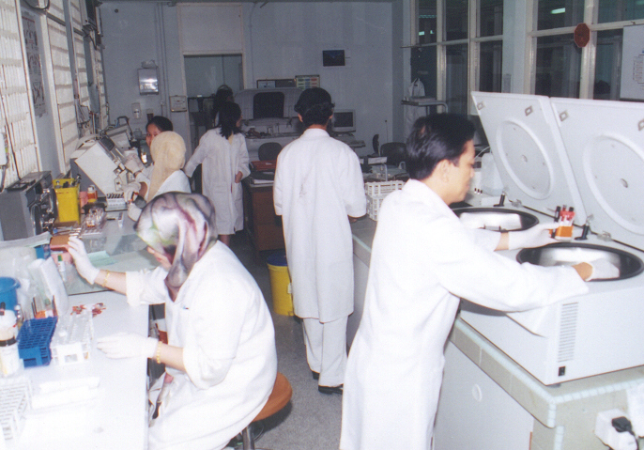
مخاطرات شغلی در آزمایشگاه

Slide 2

انواع مخاطرات محيط كار
عوامل زيان آور موجود در محيط كار بطور كلي به شش دسته اند:
1- عوامل زيان آور فيزيكي
(سروصدا،گرما وسرما، نور، ارتعاش، پرتوها)
2- عوامل زيان آور شيميايي
( گازها، بخارات، ذرات )
3- عوامل زيان آور زيست شناختي
(قارچها، انگل ها، باكتريها، ويروس ها)
4- عوامل زيان آور رواني ( عوامل محيطي و انساني )
5- عوامل زيان آور مكانيكي ( شرايط آسيب زا درابزارها و دستگاهها )
6- عوامل ارگونومیک

Slide 3

انواع اثرهاي متقابل موجود در محيط كار
مشكلات موجود در محيط كار بطور كلي در نتيجه
سه نوع اثر متقابل و ناسالم شكل مي گيرند:
1- انسان و محيط (عوامل بيماريزاي فيزيكي – شيميايي – بيولوژيكي)
2- انسان و انسان
3- انسان و ماشين ( ابزار )

Slide 4
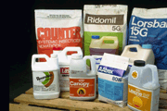
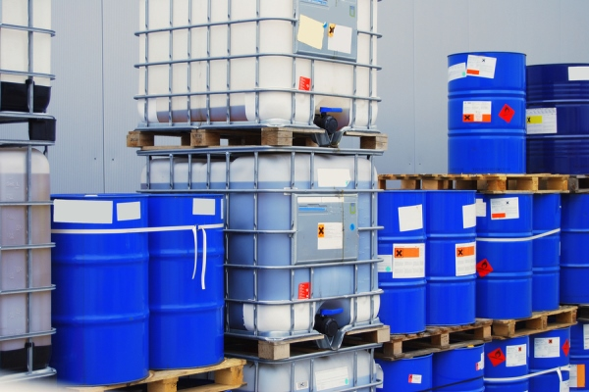
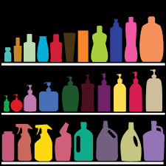

مخاطرات مواد شیمیایی

Slide 5

انواع خطرات مواد شیمیایی
1- خطرات فیزیکی
اشتعال
انفجار
واکنش پذیری
2- خطرات بهداشتی
بیماریزایی ومسمومیت
سرطانزایی
ناقص الخلقه زایی
3- خطرات شیمیایی
خورنده، سوزاننده، تحریک کننده
4- خطرات زیست محیطی

Slide 6

رویارویی با عوامل شیمیایی زیان آور
گام اول: انجام بررسی مقدماتی
گام دوم: فهرست برداری از مواد
گام سوم: برچسب گذاری
و شناسایی خطرات
گام چهارم: اقدامات اصلاحی و کنترل

Slide 7
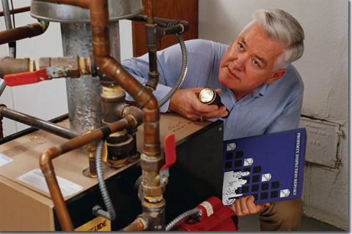
انجام بررسی مقدماتی
در بررسی اولیه باید به موارد زیر توجه کرد.
نوع مواد اولیه مورد استفاده، بینابینی و محصول
تعداد افراد در معرض
وضعیت ضبط و ربط (House keeping)
اقدامات کنترلی
وسایل حفاظت فردی در حال استفاده
وضعیت بهداشت عمومی و امکانات رفاهی
شواهد موجود در گوشه و کنار
و. . .

Slide 8

فهرست برداری از مواد
فهرست مواد شیمیایی موجود در انبار، محصولاتی که در خود دارای مواد شیمیایی هستند، مواد شیمیایی زاید که دور ریخته می شوند.
کسب اطلاعات در خصوص سمیت از طریق
اطلاعات موجود روی برچسب ها
برگه های اطلاعات ایمنی مواد (MSDS)
کتاب های سم شناسی
مجلات علمی
شرکت های سازنده مواد و . . .

Slide 9

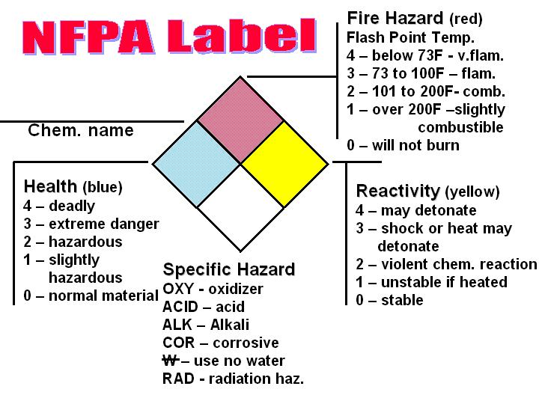
National Fire Protection Association

Slide 10
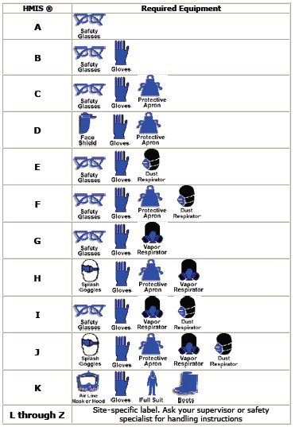
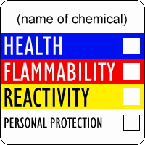
Hazardous Material Identification System (HTMS)

Slide 11

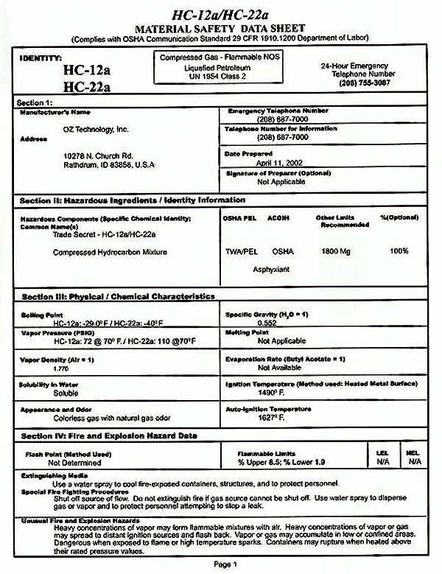
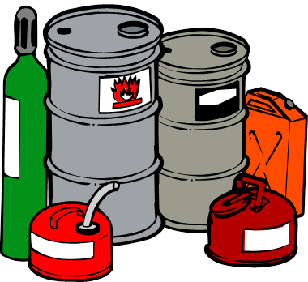
Material Safety Data Sheet (MSDS)

Slide 12

افراد نیازمند MSDS
کسانی که بصورت شغلی در معرض مواد شیمیایی قرار دارند.
کسانی که حمل و نقل یا انبارداری مواد را به عهده دارند.
کسانی که مسئول پاکسازی و یا دف مواد شیمیایی هستند.
پرسنل اورژانس، امداد و نجات، آتش نشانی و ...

Slide 13
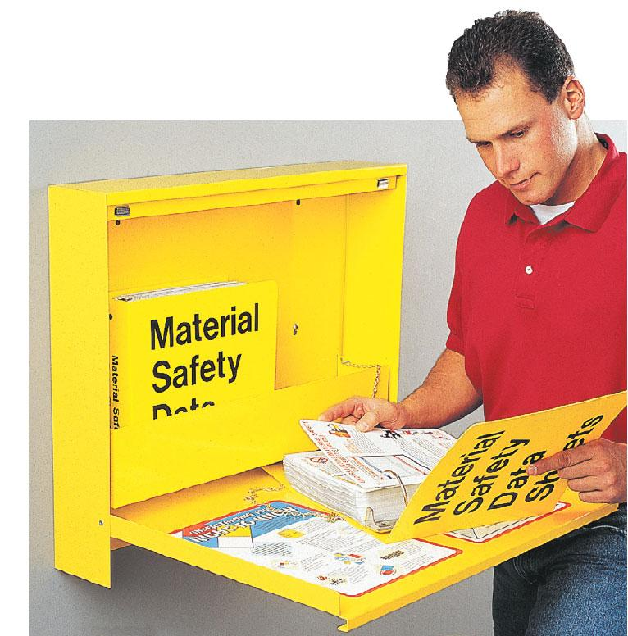
مقرارت مربوط به MSDS در محل کار
MSDS مواد خطرناک باید حتما“ در محل موجود باشد.
MSDS باید حتما“ در دسترس باشد.
MSDS باید به زبان استفاده از کننده از آن باشد
MSDS در صورت مفقود شدن باید حداکثر طی مدت 30 روز تهیه شود.
در صورت عدم وجود MSDS، ماده نباید مورد استفاده قرار گیرد.

Slide 14

مقرارت کارفرمایان
کارفرمایان موظف هستند MSDS همه موادی که در محیط کار مصرف می شود را تهیه کنند.
در صورت عدم تهیه MSDS، ماده باید انبار شود.
افراد در معرض باید آموزش ببینند.
MSDS در محل کار باید به آسانی در دسترس باشد.
MSDS ها باید جدید باشند.
در صورت تهیه ماده ای در محیط کار، ...

Slide 15

MSDS از کجا قابل تهیه است
از طریق تولید کنندگان مواد شیمیایی
عرضه کنندگان مواد شیمیایی
اینترنت

Slide 16
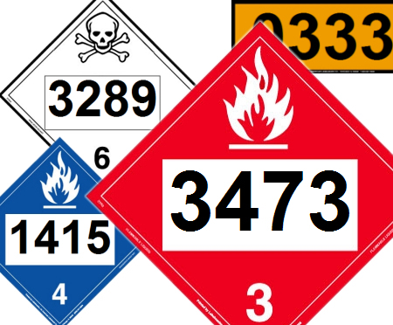
اطلاعات موجود در MSDS (جدید)
1- اطلاعات شرکت تولید کننده
(جرم ملکولی- فرمول شیمیایی- کد استاندارد)
2- ترکیب و اجزاء ترکیب
(اجزاء- نسبت ها)
3- اثرات روی بدن
در نتیجه تنفس
در نتیجه بلع
در نتیجه تماس پوستی
در نتیجه تراوش به چشم
در نتیجه تماس مزمن

Slide 17
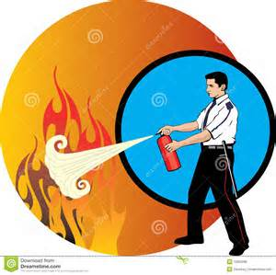
اطلاعات موجود در MSDS (جدید)
4- روش های کمک های اولیه
( در صورت تنفس، بلع، تماس پوستی، تماس چشمی)
5- روش های اطفاء حریق
( ویژگی های ماده، وسایل مورد نیاز برای اطفاء، اطلاعات ویژه)
6- راههای فرار و نجات در صورت بروز خطر
7-شیوه انبار داری و حمل و نقل
8- اقدامات حفاظتی و وسایل حفاظتی
(حدود تماس مجاز- شیوه های کنترل آلودگی- ماسک های تنفسی- شیوه حفاظت از پوست و چشم)

Slide 18
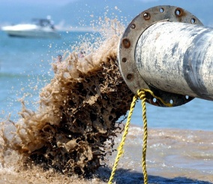
اطلاعات موجود در MSDS (جدید)
9- خصوصیات فیزیکی و شیمیایی
(رنگ- بو- شکل ظاهری- حلالیت- نقطه ذوب- نقطه جوش و ...)
10- واکنش پذیری و پایداری
(محصولات ناشی از واکنش- ناسازگاری ها- اقدامات ممنوع)
11- اطلاعات سم شناسی
(LD50، ....)
12- اطلاعات اکولوژیکی و زیست محیطی
13- ملاحظات و اقدامات مربوط به دفع
14- ...

Slide 19
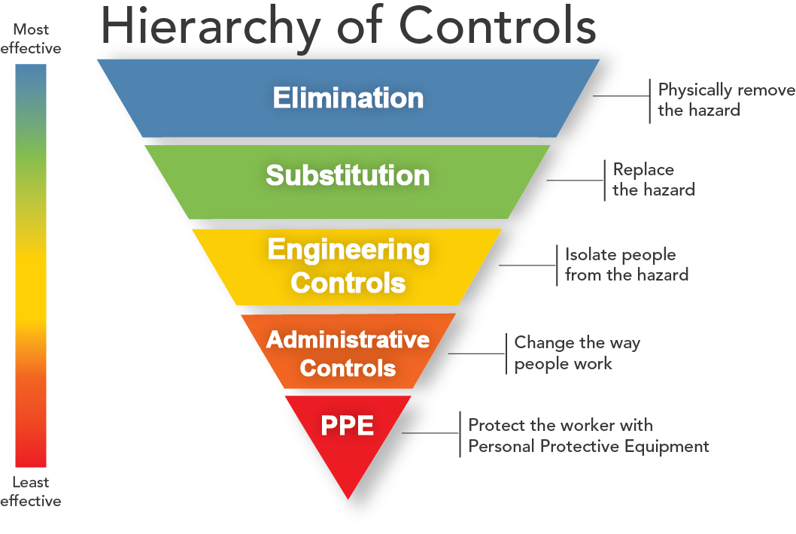
اقدامات اصلاحی و کنترل
کنترل های فنی
با اعمالی مانند حذف، جایگزینی، محصورسازی، تهویه صنعتی، ...
کنترل های اداری-مدیریتی
به منظور تقلیل مواجهه با اعمالی مانند اجرای برنامه های ضبط و ربط، ممنوعیت خوردن و آشامیدن در محیط کار، و ...
کنترل های اجرایی
کاستن از زمان کار، آماده کردن مواد در زمان های خاص و . . .
وسایل حفاظت فردی
همواره بعنوان آخرین اقدام

Slide 20


Slide 21
ارگونومی چیست؟
ارگونومی یا مهندسی فاکتورهای انسانی علمی است که به متعادل سازی روابط بین کار و نیروی کار می پردازد.
ویژگی های
نیروی کار
نیازهای کار
"fitting the job
to the worker"

Slide 22
اهداف علم ارگونومی
افزایش تولید و بهره وری
افزایش ایمنی
افزایش سلامت
افزایش رضایت و آسایش
. . .

Slide 23

ابعاد سلامت
سلامتي يك وضعيت چند بعدي است.
در تعريف WHO به ابعاد جسمي، رواني و اجتماعي اشاره شده است.
براي سلامتي ابعاد ديگري مانند بعد معنوی، روحي، عاطفي، شغلي، فلسفي، فرهنگي، اقتصادي، زيست محيطي و .... را نيز ياد كرده اند.
ابعاد مذکور با توجه به دانش بشری است و چه بسا در آینده مفهومی گستره تر و یا متفاوت پیدا نماید.
مثلا“ موضوع جهان های موازی
جسمي
اجتماعي
رواني
معنوی

Slide 24

شیوه دستیابی به اهداف
ارگونومی
آناتومی فیزیولوژی روانشناسی مدیریت و جامعه شناسی
آنتروپومتری فیزیولوژی کار
بیومکانیک فیزیولوژی محیط

Slide 25
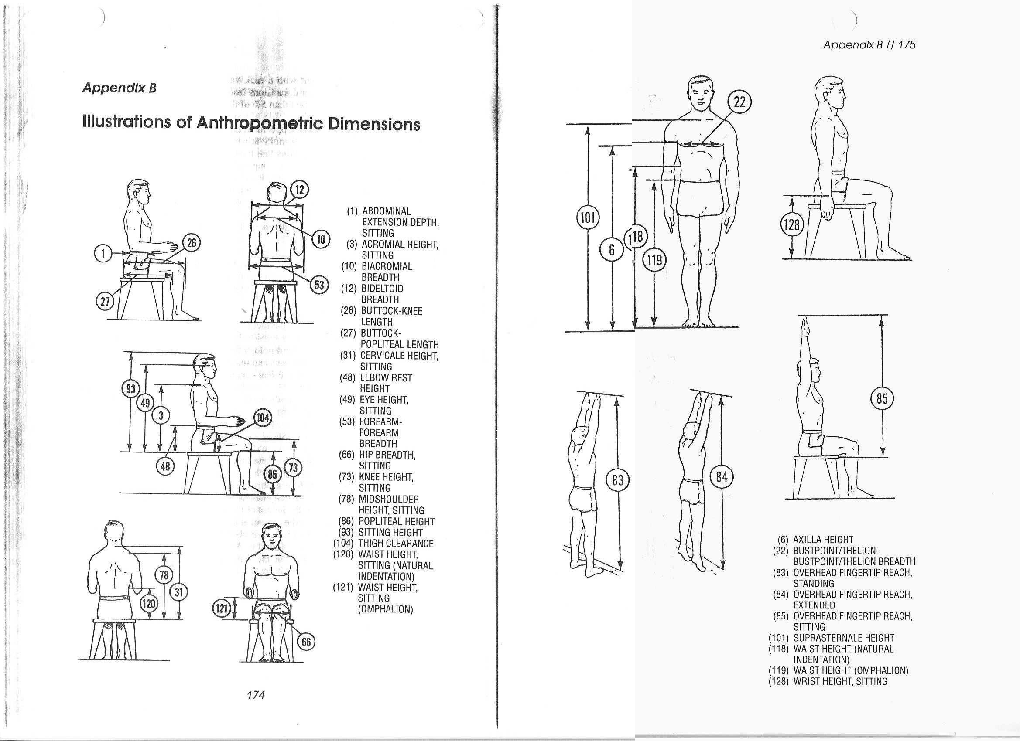
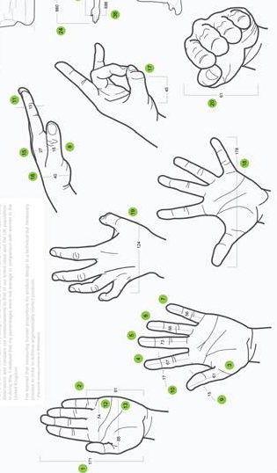
آنتروپومتری

Slide 26
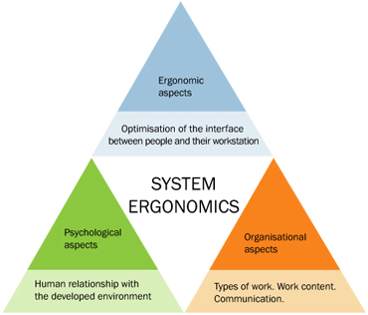
روانشناسی

Slide 27
مشکلات ارگونومیکی اکثر محیط های کار
الف : مشکلات ناشی از پست کار
ب : مشکلات ناشی از الگوی کار
ج: مشکلات ناشی از ابزارها و تجهیزات

Slide 28
مشکلات ناشی از پست کار
ارتفاع نامناسب سطح کار
چیدمان نادرست وسایل و مواد در سطح کار
استفاده از صندلی نامناسب
....

Slide 29
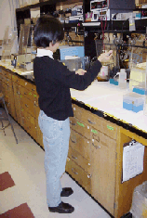
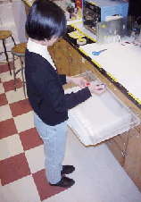
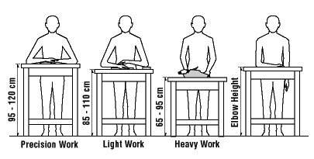
ارتفاع سطح کار

Slide 30
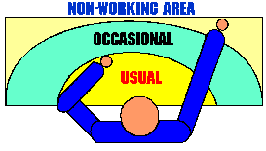
چیدمان مناسب در سطح کار

Slide 31
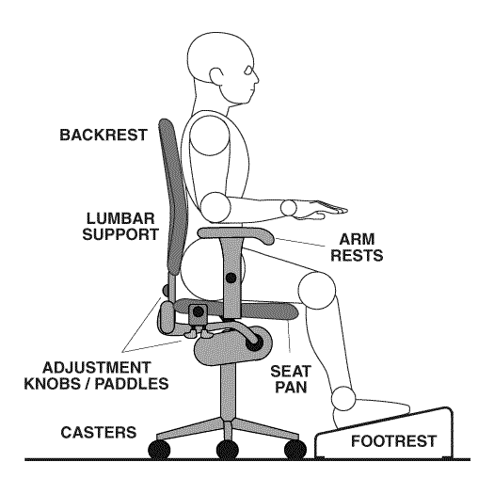
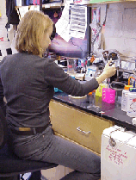
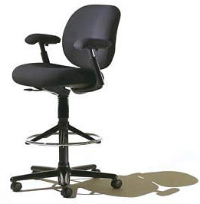
صندلی مناسب و ارگونومیک

Slide 32
مشکلات ناشی از الگوی کار
تکرار زیاد و مزمن
+ وضعیت بدنی نامناسب
+ اعمال نیروی زیاد
+ عدم استراحت کافی
= Musculoskeletal Disorders (MSDs)
MSDs= WMSDs= CTDs= ….

Slide 33
مشکلات ناشی از ابزارها و تجهیزات
در کار با پیپت
در کار با میکروسکپ
در کار پشت هود
در کار با کامپیوتر

Slide 34
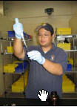
مشکلات ارگونومیک در کار با پیپت
* حرکات مکرر دستها، آرنج، مچ و انگشتان
* خم کردن یا پیچاندن مچ دست
* کار در وضعیتی با آرنج ها ی بالا آمده
* کار در وضعیتی با گردن خم شده رو به جلو
* وضعیت بدنی نامناسب با حالت ساکن
* فشار بیش از اندازه به انگشت شست
* چنگش برای نگهداری سر پیپت، و یا بازکردن ویال ها
* کار در وضعیت ایستاده برای مدتهای طولانی
* گذاردن اشیاء در دور دست و کشیدگی بدن جهت دسترسی

Slide 35
راهکار ها
1- اجتناب از کارکردن با پیپت بطور پیوسته.
2- کار در ارتفاعی مناسب
3- بکارگیری پیپت های کوچک تر، سبک تر و ظروف کوتاهتر.
4-استفاده از هر دو دست برای کار با پیپت
5 - اجتناب از کار طولانی مدت در حالت ایستاده.
6- انجام کار در ارتفاعی متناسب با نوع کار
7- گردشی کردن کار

Slide 36


مشکلات ارگونومیک در کار با میکروسکپ
* وضعیت بدنی نامناسب هنگام کار و اعمال فشار استاتیک به کمر
* عدم وجود فضای کافی برای پاها در زیر میز
* کار در وضعیتی با آرنج های بالا آمده
* چنگش مکرر اهرمهای تنظیم کننده
* فشار روی مچ و دستها بویژه در ناحیه تونل کارپال∗
* حرکات تکراری زیاد
* خستگی چشم
* وضعیت نامناسب و استاتیک در سر و گردن

Slide 37

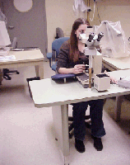
راهکار ها
1- پرهیز از کار با آرنجهای بالا آمده.
2- اطمینان از قرارگیری مچ دست به حالت طبیعی
3- پرهیز از خم شدن بیش از اندازه گردن و بالا آوردن شانه ها
4- پرهیز از استرس های تماسی روی ساعد.
5- تأمین فضای کافی برای پاها
6- اتخاذ وضعیت بدنی مناسب طی زمان کار.
7- استفاده از زیر پایی یا محلی برای قرار دادن پا
8- ایجاد تنوع در کارها.
9- استفاده از نمایشگرهای تصویری بجای رویت مستقیم
10- نظافت عدسی ها و استفاده از روشنایی مناسب

Slide 38
مشکلات ارگونومیک در کار با هود
* حرکت مکرر دست ها، مچ و ساعد بویژه هنگام کار با پیپت
* محدودیت فضا برای پاها و زانوها مخصوصا" در هود های قدیمی
* استرس های تماسی روی بازوها، مچ، زانوها و پاها
* وضعیت بدنی نامناسب و استاتیک در گردن، تنه، پاها، بازوها و مچ ها
* محدودیت در تغییر وضعیت بدن
* کار در وضعیتی با آرنج های بالا آمده
* کار در حالت ایستاده به مدت طولانی
* قرارگیری وسایل و ظروف در محلی دور از دسترس

Slide 39
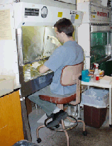
راهکار ها
1- پرهیز از کشیدگی بدن هنگام گرفتن وسایل و مواد.
2- انجام فعالیت با رعایت حداقل 15 سانتیمتر فاصله نسبت به هود.
3- اتخاذ وضعیت بدنی مناسب هنگام کار.
4- استفاده از زیرپایی لاستیکی در مواردی که انجام کار بصورت ایستاده برای طولانی مدت اجتناب ناپذیر باشد.
5- پرهیز از اعمال استرس های تماسی در مچ و ساعد.
6- استراحت در فواصل زمانی معین.
7- نظافت شیشه هود و کنترل سیستم روشنایی هود. .

Slide 40

با امید به سلامت و شادابی همه نیروهای کار

